Slide 1
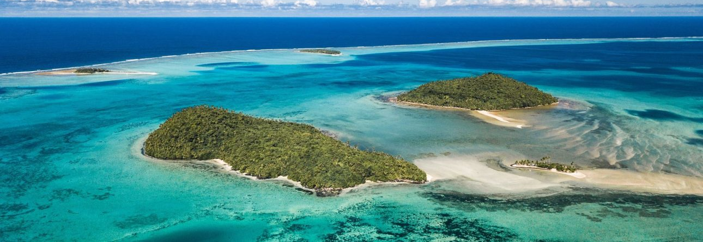
Wallis-et-Futuna
Austová Pavlína

Slide 2
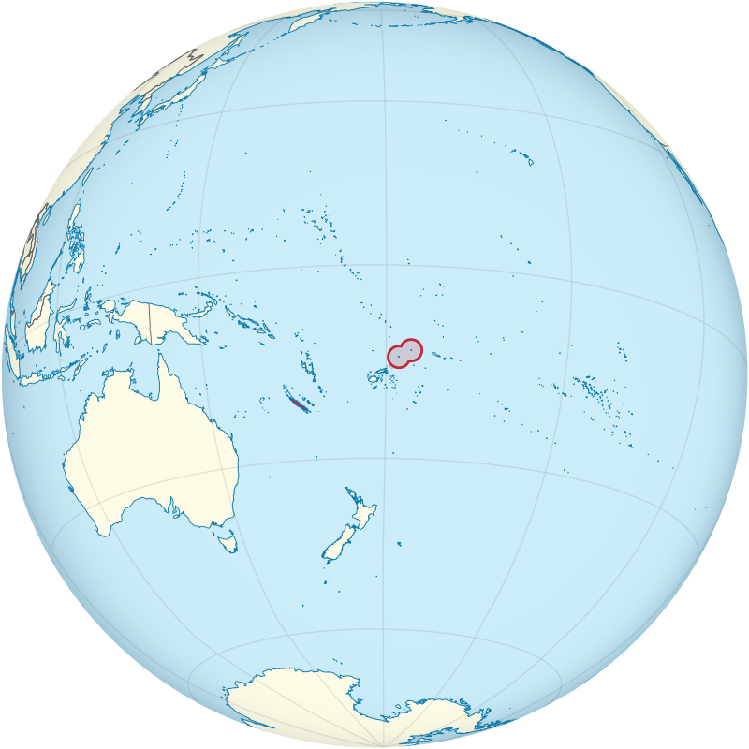
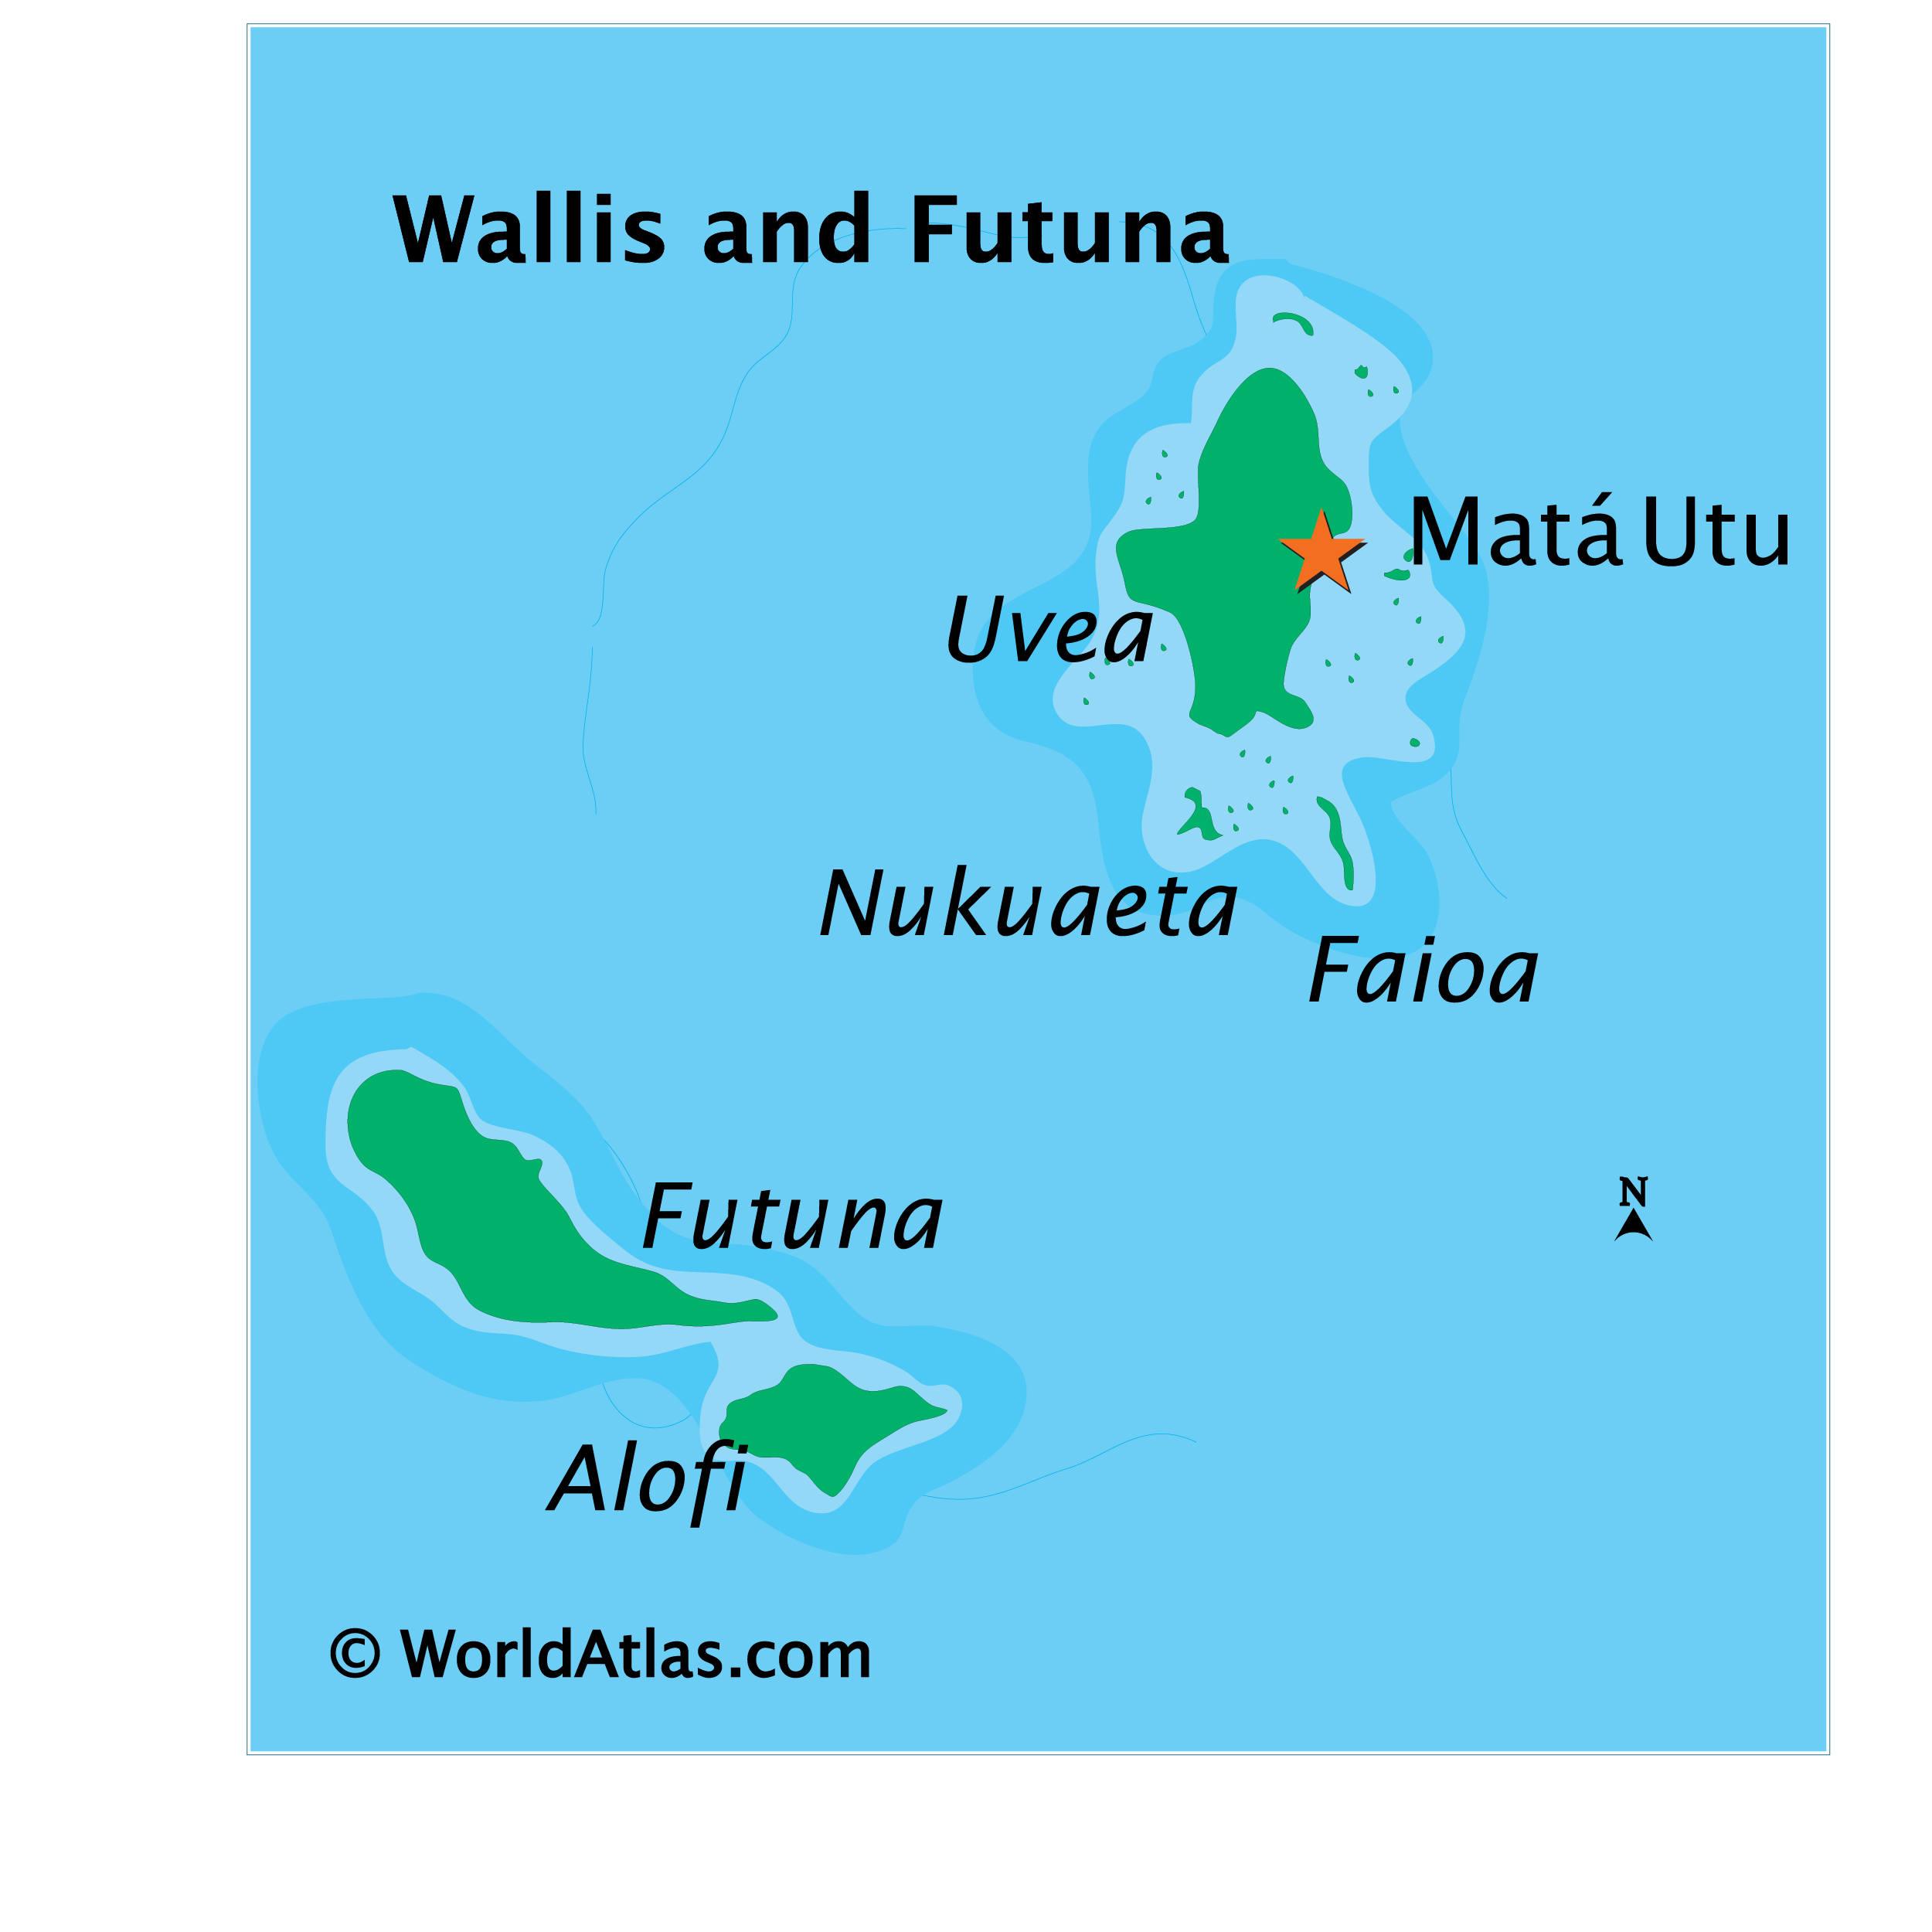
Geografické inforamce
Dvě hlavní skupiny ostrovů: Wallisovy ostrovy (včetně ostrova Uvea) a ostrovy Horn (Futuna a Alofi)
Poloha: západní část Polynésie, jižní Pacifik, přibližně 280 km severovýchodně od Fidži a 370 km západně od Samoy
Rozloha: přibližně 142 km²
Krajina: sopečného původu, tropické klima, hodně zeleně, korálové útesy kolem ostrovů

Slide 3
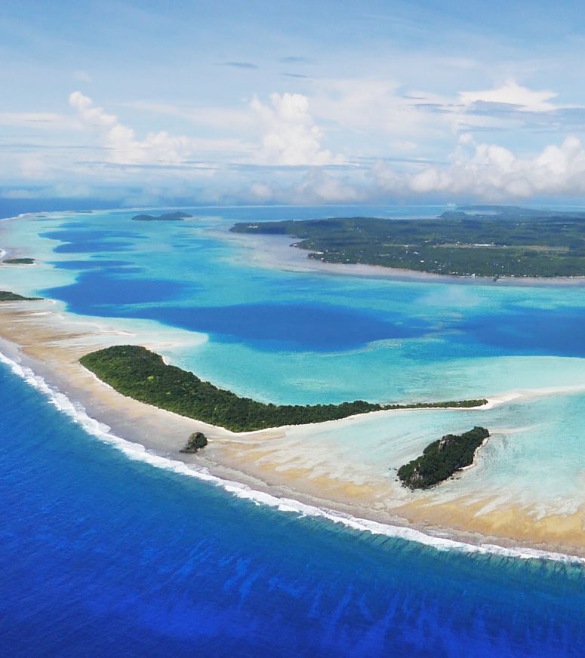
Demografické informace
Hlavní město: Mata-Utu (na ostrově Wallis)
Populace: Přibližně 13 tis. obyvatel
Přirozený úbytek: většina mladých odchází, populace stárne
Etnické složení: Převážně Polynésané
Jazyky: wallisianština (58,9 %), futuniánština (30,1 %) a francouzština (úřední jazyk, 10,8 %)
Náboženství: 99 % se hlásí k římskokatolické církvi

Slide 4
Politické informace
Zámořským společenstvím Francie
1887 Wallis vyhlášen francouzským protektorátem
1888 protektorát rozšířen na království Alo a Sigave na ostrově Futuna
1917 ostrovy připojeny k Francii jako kolonie spravovaná z Nové Kaledonie
1961 francouzské zámořské území
2003 status zámořské společenství
Tři království - spolupráce s Francií
Wallis a Futuna - poslanec a senátor ve francouzském parlamentu

Slide 5
Právní status
Zámořským společenstvím Francie s vlastními orgány
Zákonodárný orgán: 20 členů (5 let)
Měna: CFP frank, který je pevně navázán na euro
Zámořské země a území (OCT)
Nejsou součástí EU, Schengenského prostoru ani jednotného trhu
Vztah k EU – mohou dostávat evropské dotace a obyvatelé mají občanství EU, protože jsou francouzskými občany

Slide 6
Zdroje
Wallis a Futuna. Australian Government [online]. [cit. 2025-04-09]. Dostupné z: https://www.dfat.gov.au/geo/wallis-and-futuna/wallis-and-futuna-country-brief
Wallis a Futuna. Country Reports [online]. [cit. 2025-04-09]. Dostupné z: https://www.countryreports.org/country/WallisandFutuna/facts.htm
Seznamte se s Wallis & Futuna. Wallis et Futuna [online]. [cit. 2025-04-09]. Dostupné z: https://www.wallis-et-futuna.wf/en/getting

